Slide 1

A RATOEIRA
"Um rato, olhando pelo buraco na parede,
vê o fazendeiro e
sua esposa abrindo um pacote.

Slide 2

Pensou logo no tipo de comida que
poderia haver ali.
Ao descobrir que era uma ratoeira ficou aterrorizado.
Correu ao pátio da fazenda advertindo a todos:

Slide 3
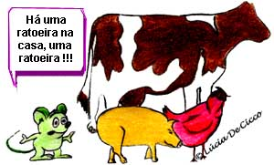

Slide 4
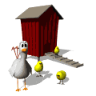
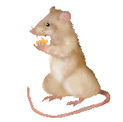
Desculpe-me Sr. Rato,
eu entendo que isso seja um grande problema para o senhor,
mas não me prejudica em nada, não me incomoda."

Slide 5

"- Desculpe-me Sr. Rato,
mas não há nada que eu possa fazer, a não ser rezar.
Fique tranqüilo que o senhor será lembrado nas minhas preces."

Slide 6

"- O que Sr. Rato? Uma ratoeira? Por acaso estou em perigo?
Acho que não !"

Slide 7

Então o rato voltou para a casa, cabisbaixo e abatido,
para encarar a ratoeira do fazendeiro.

Slide 8

Naquela noite ouviu-se um barulho, como o de uma ratoeira pegando sua vítima.
A mulher do fazendeiro correu para ver o que havia pego.
No escuro,ela não viu que a ratoeira havia pego a cauda de uma cobra venenosa.
E a cobra picou a mulher...

Slide 9

O fazendeiro a levou imediatamente ao hospital. Ela voltou com febre.
Todo mundo sabe que para alimentar alguém com febre, nada melhor que uma canja de galinha.
O fazendeiro pegou seu cutelo e foi providenciar o ingrediente principal.

Slide 10

Como a doença da mulher continuava, os amigos e vizinhos vieram visitá-la.
Para alimentá-los o fazendeiro matou o porco.

Slide 11
A mulher não melhorou e acabou morrendo.
Muita gente veio para o funeral.
O fazendeiro então sacrificou a vaca, para alimentar todo aquele povo.

Slide 12

Na próxima vez que você ouvir dizer
que alguém está diante
de um problema e acreditar
que o problema não lhe diz respeito,
lembre-se que,
quando há uma ratoeira na casa,
toda a fazenda corre risco.

Slide 13


"O problema de um
é problema de todos,
quando convivemos em equipe."

